Slide 1
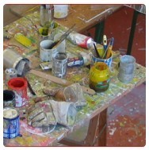
Les Ateliers du CR2PA
Aide à la détection des documents engageants dans les serveurs avec ARCHIFILTRE
Atelier N° 33
28 Janvier 2021 (14h30-16h30)
22 participants

Slide 2
Sommaire
Présentation orientée cas d'usage (30mn)
REX adhérents (40mn)
Tests & manipulation (40mn)
Identification de cas d'usage supplémentaires (10mn)

Slide 3
Participants
ANDRA | Gwenaëlle | CLERC
ANDRA | Julie | CONNAT
APIJ | Lisa | SABOULARD
ASP | Monique | RODDE-AMOROS
BANQUE DE FRANCE | Frédérik | GRELARD
BOUYGUES CONSTRUCTION | Florentin | DEZ
BOUYGUES TELECOM | François | DELION
CLESENCE | Anne | PLACARD
EGIS | Chantal | PASQUIER
EPSF | Pauline | LONGIN
LA POSTE | Sandrine | SOULAS
MEF | Adeline | DENOEUD
MEF | Zoé | VIGNIER
ORANO | Jean-Mathieu | BONNEFOUS
RATP | Lucie | MERCKENS
RATP | Marine | DAUDANNE
RTE | Agnès | LORFEVRE
SANOFI | Stéphane | WULC
SIAAP | Graciela | LACOSTE
SYSTRA | Margaux | FONTENOY
SYSTRA | Brigitte | VERCHERE
THALES | Vincent | FLORENT
Equipe ARCHIFILTRE
Chloé MOSER Thibaut LARREDE

Slide 4
Présentation

Slide 5
REX adhérents
EPSF
Bouygues Constructions
ORANO
Thalès

Slide 6
Utilisation d’archifiltre pour le tri de dossiers à l’EPSF

Slide 7
Les dossiers à archiver
Les autorisations de circulation exceptionnelle et les autorisations d’essai de matériel ferroviaire

Slide 8
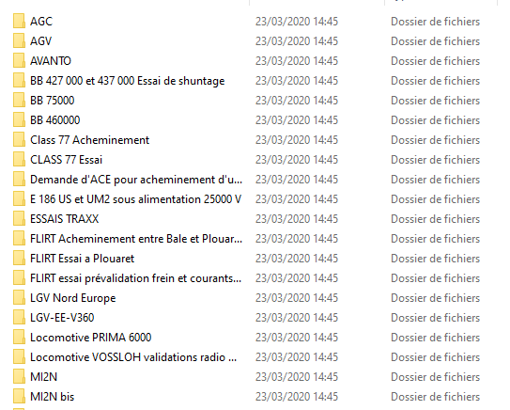
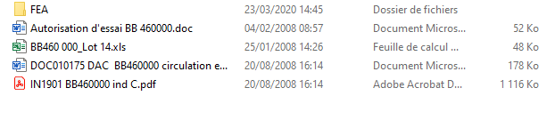
Contexte de la demande

Slide 9
Contexte de la demande
Éléments déclencheur de l’archivage:
Mise en œuvre du SAE à l’EPSF
Modification de la procédure de demande d’essais
Nombreuses sollicitations pour dégager de l’espace sur le serveur partagé
Dossiers anciens (2011)

Slide 10
problèmes rencontrés lors des 1ers essais
Les cibles
Certains fichiers ne sont pas pris en compte par le système
chemin d’accès trop long
Zip
Caractères spéciaux
Les dossiers sont volumineux

Slide 11
Grâce à archifiltre j’ai pu …
Les cibles
Détecter les arborescences profondes
Chercher les zip
Détecter les doublons

Slide 13
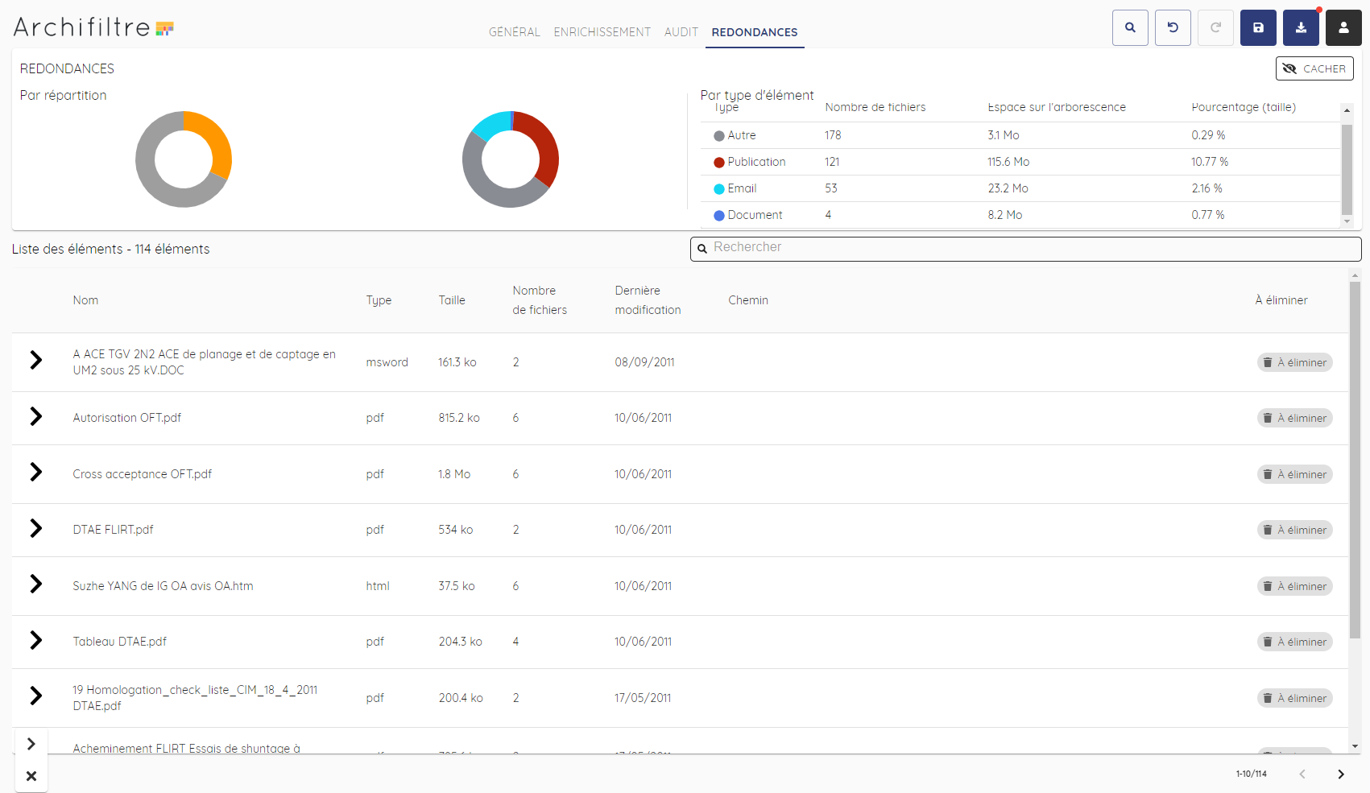

Slide 14
Ce que j’aurais voulu faire en plus…

Slide 15
Ce que j’aurais voulu faire en plus…
Connaître la longueur du chemin d’un fichier
Détecter certains fichiers encapsulant d’autres fichiers
Recherches de caractères spéciaux dans les noms de fichiers

Slide 16
Un outil riche !
De nombreuses fonctions restent, pour moi, encore à explorer avant de pouvoir utiliser toute la puissance de l’outil !

Slide 17
REX Bouygues constructions
1) Quelle était l’intention première pour utiliser Archifiltre ? quelques mots sur le contexte
Je voulais utiliser Archifiltre pour traiter des vracs numériques.
2) Qu’est-ce qui a été réalisé avec Archifiltre ?
Rien à l’heure actuelle. Je cherche encore une utilisation viable pour l’application dans nos process. Il y a peut-être à creuser sur une utilisation par des collaborateurs pour explorer leurs données (mais cf : serveurs)
3) Avis : manquent-il des fonctionnalités ou quels sont les problèmes rencontrés ?
Problème de réalisation des rapports lorsque je scan des emplacements serveurs, mais il est possible que ce soit dû à des mesures de sécurité mises en place en interne ou simplement à la volumétrie trop importante.

Slide 18
Rex utilisation Archifiltre
l’archivage managérial

Slide 19
Le contexte Orano : la mise en place de cleaning days et le besoin d’une aide dans le cadre de projets less paper
l’archivage managérial
Pourquoi ?
Retrouver l’information,
Alléger les serveurs et espaces partagés,
Identifier les documents importants,
Garantir leur conservation à long terme,
Traiter un potentiel vrac numérique avec du contenu redondant et obsolète,
Faciliter l’articulation avec le projet de refonte des espaces partagés,
Poursuivre la transformation digitale du groupe et adopter une conduite less paper.
Avec qui ?
Travail d’équipe avec l’appui de la hiérarchie.
De manière individuelle pour la refonte d’espaces projets et/ou métier.
Le cleaning day = À un rythme régulier, nous prenons une demi-journée qui est consacrée au nettoyage de l’arborescence existante

Slide 20
Diagnostic et questions posées :
l’archivage managérial
N’y a-t-il que des fichiers utiles ?
Nettoyez les dossiers dont vous êtes responsable : éliminez les fichiers de travail (versions provisoires, incomplètes), les doublons et les versions intermédiaires inutiles (sauf celles permettant de documenter la prise de décision),
Mettre à part les fichiers de travail propres à chacun, dans un espace non partagé.
Retrouve-t-on facilement les fichiers ?
Établir un plan de classement ou renforcer celui existant et former les membres à son utilisation,
Réserver à certains membres de l’équipe la création de dossiers pour éviter une prolifération non maîtrisée.
Risque-t-on de perdre des fichiers importants ?
Verrouiller ces fichiers en lecture seule pour les personnes qui n’en sont pas responsables.
Y a-t-il des règles de nommage des fichiers connues de tous au niveau des équipes ?
Établir des règles de nommage et former les membres de l’équipe à leur utilisation.
Objectifs de fin d’étape :
- Le plan de classement et les règles de nommage sont établis.
- Le serveur est débarrassé des documents inutiles.
- La gestion des accès aux documents est définie.

Slide 21
Le défi : proposer une méthodologie simple, facile d’accès et intuitive
l’archivage managérial
Une réponse pour mettre le pied à l’étrier des équipes projets, des services et collaborateurs :
Créer une dynamique d’assainissement et d’organisation des univers numériques
Permettre aux services de réorganiser les espaces en fonction des évolutions et réorganisation
Disposer pour les opérationnels d’un outil rapide à disposition dans le cadre de projets de déménagement
Permettre aux collaborateurs d’être efficaces dans le cadre des cleaning days
Et au-delà :
Permettre une acquisition de bons réflexes pour la création et la gestion d’espaces partagés (SharePoint, espaces serveurs, etc…)
Diffuser une discipline de bonne gestion documentaire auprès des collaborateurs avec diffusion de supports en appui (nomenclature de nommage de fichiers, plans de classement etc…)

Slide 22
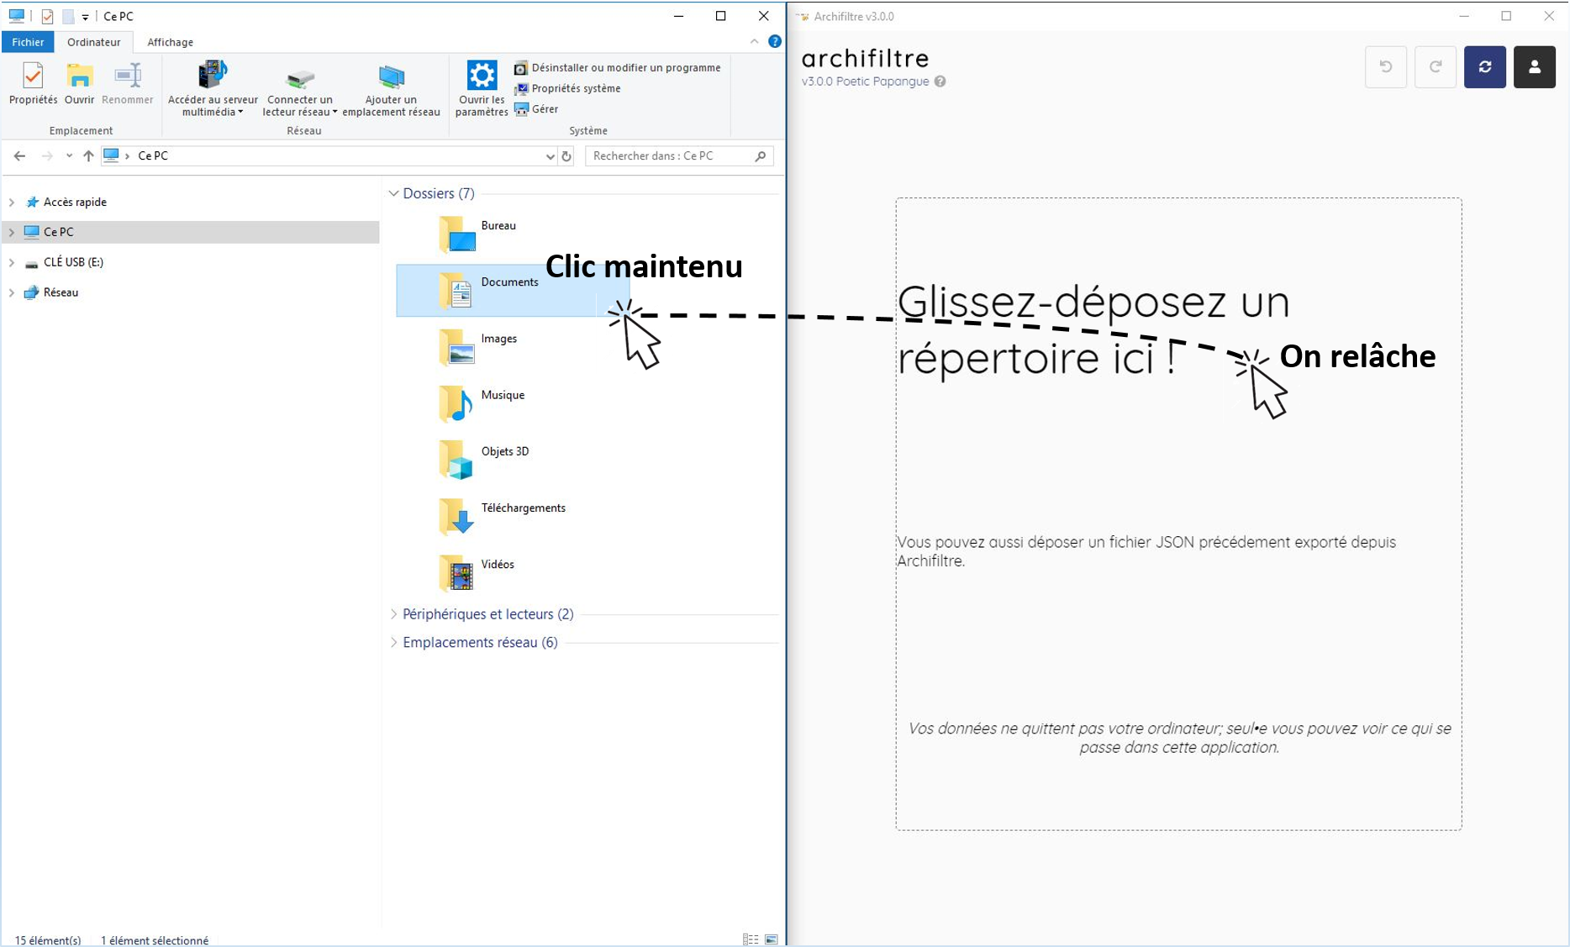
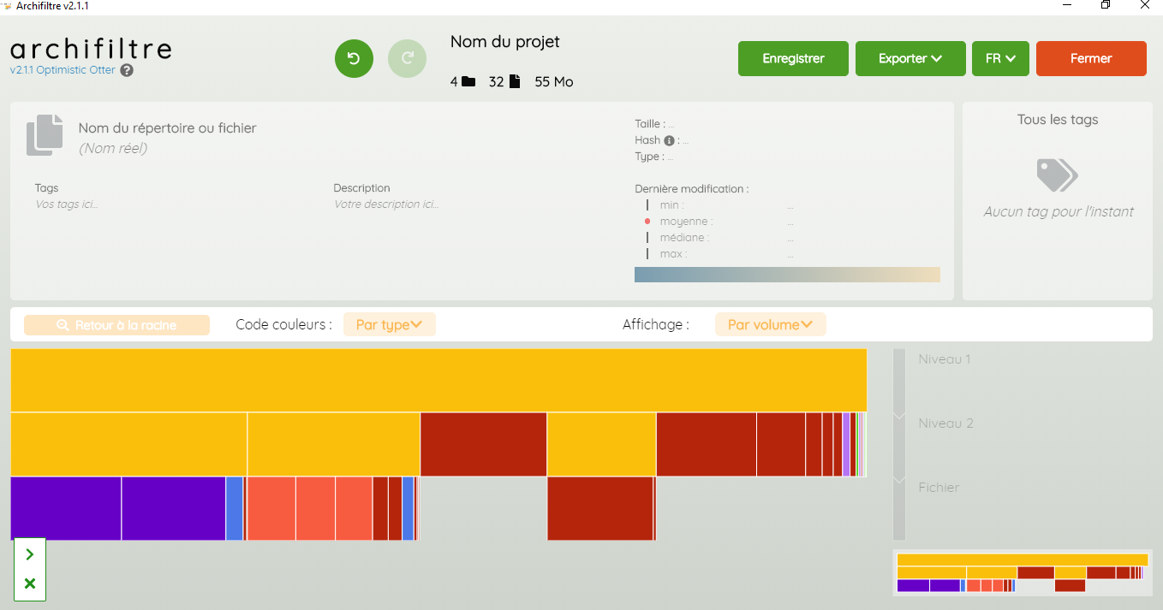
Astuce : Il existe des outils informatiques qui facilitent le travail de nettoyage… Archifiltre a été utilisé
l’archivage managérial
1. Drag & Drop : glisser-déposer !
2. Visualiser, rechercher et analyser !

Slide 23
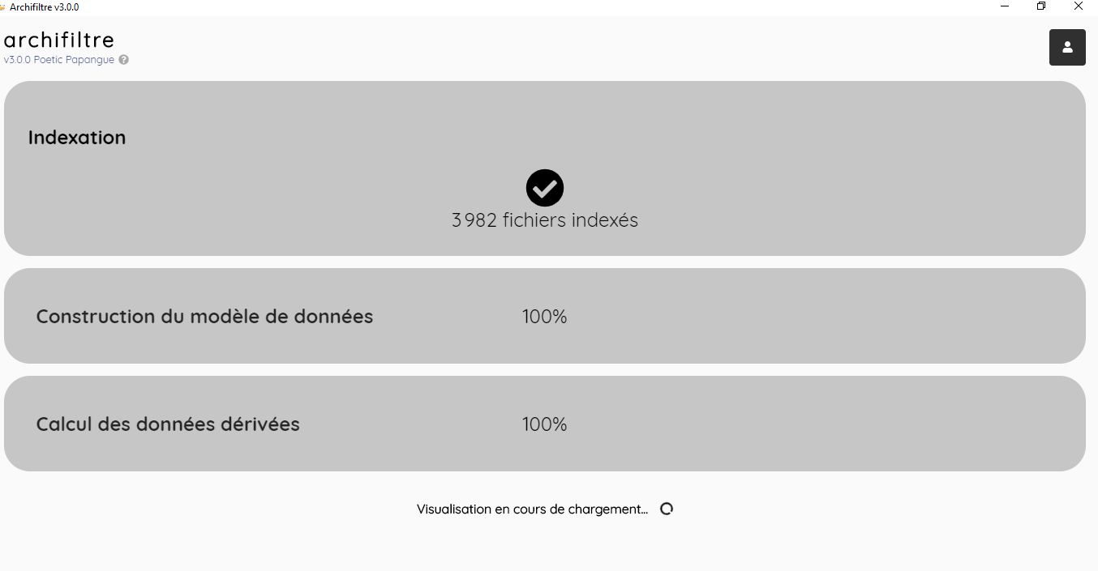
Archifiltre : un outil d’aide à la décision pour l’évaluation des corpus documentaires denses
l’archivage managérial
La possibilité de traiter de gros volumes dans de bonnes conditions

Slide 24
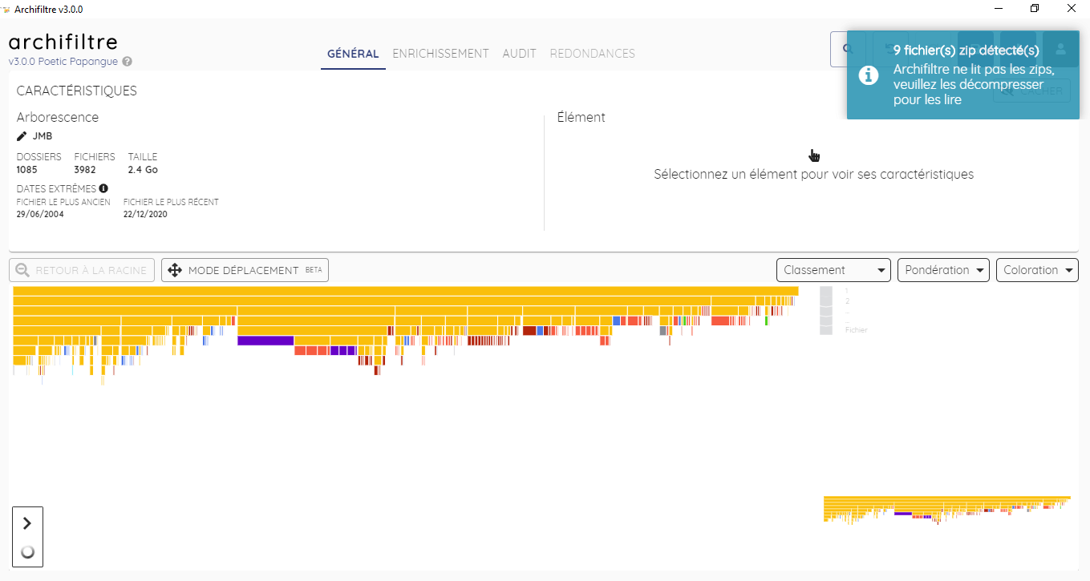
Archifiltre : un outil d’aide à la décision pour l’évaluation des corpus documentaires denses
l’archivage managérial
Une aide précieuse pour un travail sur un nombre de fichiers importants et des arborescences

Slide 25
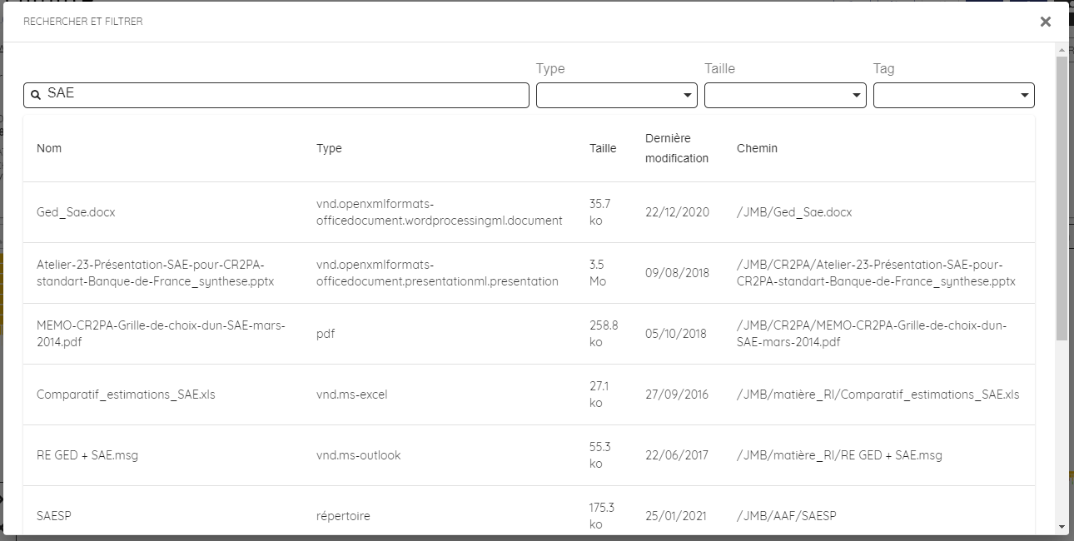
Archifiltre : un outil d’aide à la décision pour l’évaluation des corpus documentaires denses
l’archivage managérial
L’utilisation de la fonction recherche a été très appréciée par les collaborateurs pour permettre l’identification et l’isolation de documents et fichiers importants et engageants

Slide 26
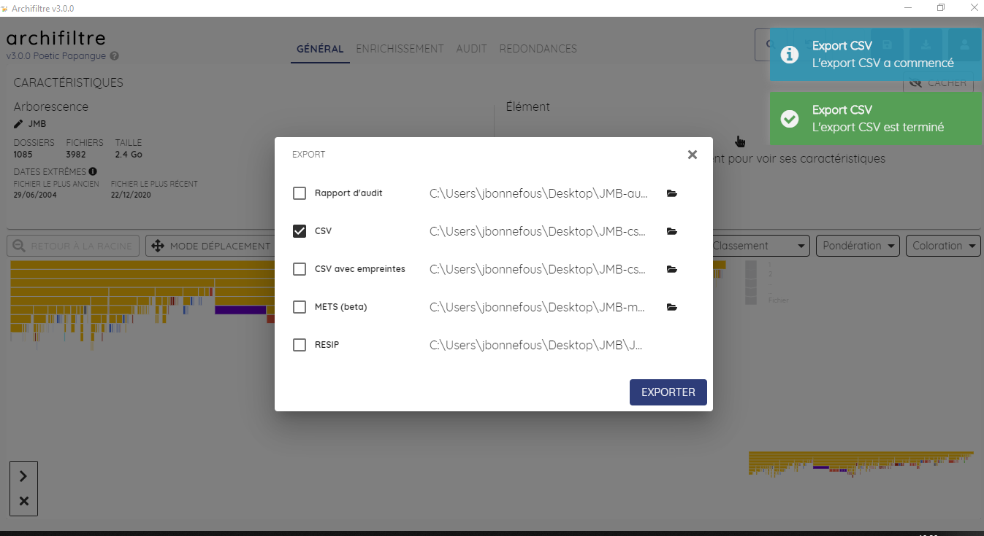
Archifiltre : un outil d’aide à la décision pour l’évaluation des corpus documentaires denses
l’archivage managérial
La possibilité d’extraire un rapport d’audit pour travailler sur le diagnostic et définir la nouvelle organisation permettait aux collaborateurs d’avoir ensuite les bonnes consignes pour action

Slide 27
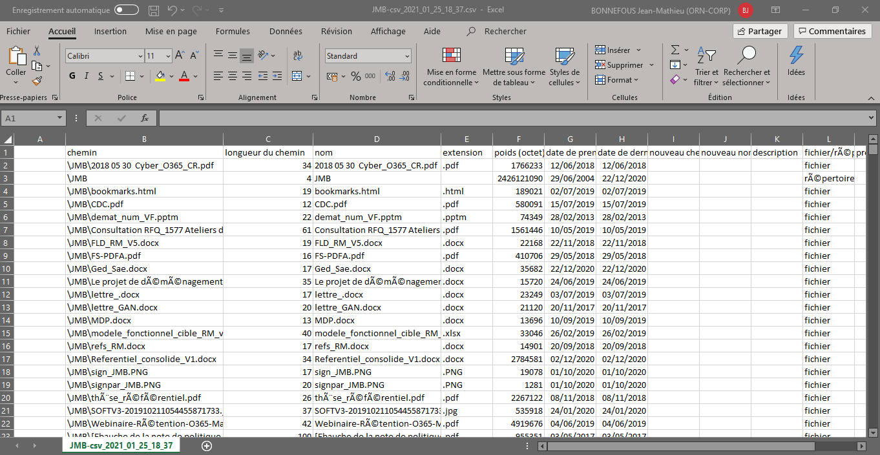
Archifiltre : un outil d’aide à la décision pour l’évaluation des corpus documentaires denses
l’archivage managérial
L’extraction CSV permet de disposer d’un fichier de travail pour affiner la réorganisation et l’identification de certains documents

Slide 28
Suite à l’utilisation d’Archifiltre : organisation stockage des documents des espaces partagés afin que chacun puisse accéder aux fichiers nécessaires à son activité
Quelques conseils :
Elaborer son plan de classement : sa création doit faire l’objet d’une réflexion et d’une démarche collective visant simplement à faire adhérer chaque membre du service qui va en bénéficier. Elle suppose également une réflexion globale sur les missions et les activités de la structure. La pertinence du plan de classement en dépend.
Hiérarchiser les dossiers du général au particulier, en fonction des missions et des activités préalablement identifiées, ce qui offre au plan de classement une plus grande longévité.
Limiter les niveaux et le nombre de dossiers qui les composent au sein du plan de classement afin qu’il reste accessible aux utilisateurs, notamment en utilisant les règles de nommage qui permettent de ne pas multiplier les sous-dossiers.
Numéroter chaque niveau de plan de classement. Privilégier la numérotation avec un zéro en préfixe (qui permet de classer les dossiers dans l’ordre croissant). Exemple : « 01_nom_dossier » ou « 001_nom_dossier ».
Définir un espace à part servant aux documents temporaires qui doit rester sous contrôle et utilisable par tous. La mise en place d’un Cleaning day permet d’éviter son encombrement.
Afficher les fichiers en mode détail dans l’explorateur de fichiers pour voir l’ensemble des informations sur une seule ligne (type de document, date de modification, etc.).
À éviter :
ranger les documents en fonction de l’organigramme ou du nom des membres de l’équipe,
insérer des fichiers au même niveau que les dossiers,
classer un fichier à plusieurs endroits de l’arborescence. Dans le cas où le doublonnage est intellectuellement obligatoire, cette règle peut être adaptée,
laisser un fichier « autonome » sans l’insérer dans le plan de classement.

Slide 29
Principaux avantages perçues pour les collaborateurs Orano
l’archivage managérial
Un outil d’aide à la décision et une réponse à un besoin de traitement du passif
Des arbitrages et remodelages
Des environnements SI
L’identification de documents probants, engageants à réorienter
Dans le cadre du projet SAE : préparer
des versements de documents ayant attrait
au savoir-faire du groupe
Déploiement de la solution au sein du groupe et généralisation dans le catalogue de solutions standards du groupe à l’étude

Slide 31
CR2PA Atelier Archifiltre
RETEX Thales sur outil AGAP
27 JANVIER 2021
TDMSFR63839910-00

Slide 32
Sommaire
Le contexte
Les fonctionnalités d’AGAP (outil d’Analyse et de Génération de l’Arborescence et du fichier Pivot)
Analyse
Transformation
Retex

Slide 33
Contexte
Origine
Historique : Espaces partagés Windows utilisés pour collaborer
Cible : Migration vers ECM et archivage SAE
Objectifs
Mettre à disposition des utilisateurs un outil facilitant l’analyse d’une arborescence Windows
Transformer les données pour la migration ou l’archivage
Réalisation
Développement en VBA Excel
Exécution depuis un fichier Excel (onglets Résultats, Log, Erreurs)

Slide 34
Exécution : en entrée
Le répertoire de tête à analyser
Le nombre de niveaux (permet d’affiner)
Le paramétrage

Slide 35
Exécution : Résultats ➔ arborescence windows sous Excel

Slide 36
Exécution : Log (« warnings ») ➔ fichiers conservés

Slide 37
Exécution : Erreurs ➔ fichiers non repris

Slide 38
Fonctionnalités : Analyse
Fonction | Description
Extension de fichiers | Gestion d’une liste paramétrable d’extensions autorisées ou interdites
Fichier caché | Détecter les fichiers cachés (au sens Windows)
Taille de fichier | Détecter les fichiers vides et les fichiers dépassant un seuil (100Mo par exemple)
Longueur de chemins Windows | Nom complet d’un fichier (avec son chemin) a une limite à 256 caractères (impact dans les manipulations)
Calcul d’empreinte | Pour assurer l’intégrité en cas d’archvage
Renommage de noms de fichiers | Identifier des caractères interdits + fonction de remplacement

Slide 39
Fonctionnalités : Transformation
Objectif
Suivant la cible (ECM ou SAE), l’étape suivante permet de préparer les données afin de faciliter la migration vers l’ECM ou le versement dans le SAE
Principe
Arborescence mise en forme
Fichier de description conforme au fichier attendu par l’outil d’import de l’ECM (Content Server d’OpenText) ou l’outil d’injection du SAE (Arcsys d’Infotel)
Nécessité d’ajouter des informations complémentaires manuellement

Slide 40
Retex
Retour utilisateurs
Répond au besoin, même si jugé un peu « rustique »
Capacité de paramétrage appréciée
Points d’attention
Performance : analyse peut prendre plusieurs minutes en cas de volumétrie importance (accès réseau intensif)
Ergonomie : doit être simple
Déploiement : compatibilité avec le poste de travail, gestion des mises à jour
Fonctions manquantes
Recherche « fullText » (identifier les sensibilités)

Slide 41
Tests & manipulations

Slide 42
Liens et wiki
https://archifiltre.fabrique.social.gouv.fr/
https://archifiltre.fabrique.social.gouv.fr/faq
https://github.com/SocialGouv/archifiltre/wiki/Wiki-Archifiltre
https://twitter.com/ArchiFiltre

Slide 43
Cas d’usage supplémentaires ?

Slide 44
Expression des adhérents

